Slide 1
Praćenje QR kodova za augmentovanu realnost
Аutor : Milan Stanković, RA 161-2014 Asistent : Miroslav Kondić

Slide 2
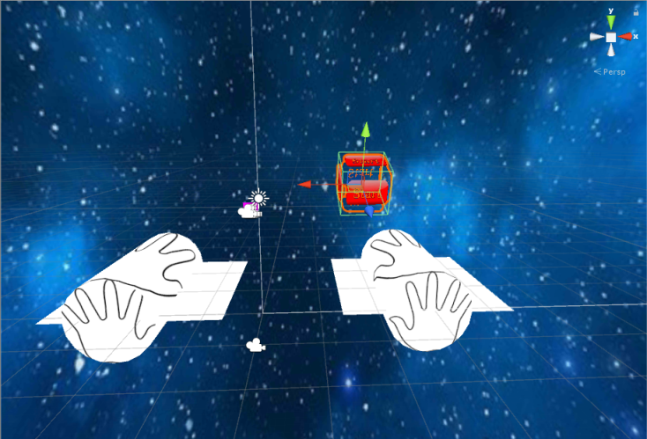
Cilj projekta
Direktna manipulacija virtualnog sveta koristeći objekat iz realnog
Prepoznavanje obojekta iz realnog sveta
Ubacivanje prepoznatog objekta u virtualni
Interakcija objekata iz dva sveta

Slide 3


Metod i tehnologije
Pronalazak QR koda i njegovo mapiranje na objekat u AR/VR svetu
Korišćen Vuforia sdk i OpenCV

Slide 4
Algoritmi
1. Vuforin Image Target (Natural Feature Tracking )
2. Svoj algoritam za detekciju QR koda koristeći findContours iz OpenCV-a (Contour approximation method)

Slide 5
Vuforia
Poprilično black box rešenje
Pronalazi karakteristične regione slike
Prepoznaje te delove slike tokom rada aplikacije
Uključuje i algoritam za pretpostavku kretanja

Slide 6
OpenCv
Pravi se treshold na slici
Algoritam prolazi kroz sliku i pokušava da nađe zatvorene oblike
Prihvataju se samo oblici koji imaju tačno 4 strane
Pokušava se pronaći barem 3 oblika koja ispunjavaju prethodne uslove
Proverava se orijentacija i dobija se centar slike

Slide 7
Prednosti i mane
Vuforia
Pros | Cons
Radi na bilo na svim QR kodovima | Manja preciznost detekcije
Kod odrađen u c++ i dostupan za menjanje i optimizaciju brzine | Postoji mogućnost da ga “prevare” objekti koji liče na QR kodove
Free software | Nije implementiran algoritam za detekciju i nastavljanje kretanja

Slide 8
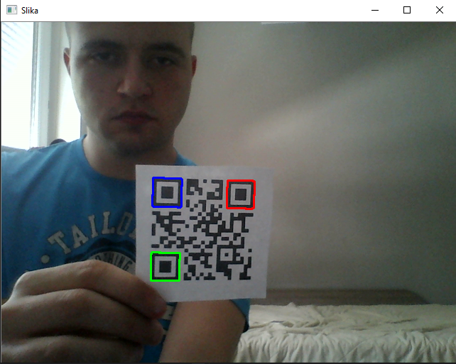
OpenCV
Pros | Cons
Radi na bilo na svim QR kodovima | Manja preciznost detekcije
Kod odrađen u c++ i dostupan za menjanje i optimizaciju brzine | Postoji mogućnost da ga “prevare” objekti koji liče na QR kodove
Free software | Nije implementiran algoritam za detekciju i nastavljanje kretanja

Slide 9
Zaključak
Manipulacija virtualnim svetom je moguća uz pomoć tehnika Computer visiona
Aplikacija je funkcionalna ali i dalje postoji mogućnost izlaska iz vidnog polja kamere ili ne prepoznavanje slike zbog ugla što može dovesti do lošeg iskustva u korišćenju aplikacije

Slide 10
Moguće nadogradnje
Uvesti algoritam za predikciju kretanja kao što je Kalman filter
Potrebna je implementacija autofokusa u slučaju da se skorz isključi Vuforia
Detekcija ruku obučavanjem Haar Cascade ( teška upotreba na Android operativnom sistemu)

